Slide 1

Witaj!
Mam na imię Magdalena. Pracuję z dziećmi w szpitalu, w którym aktualnie przebywasz. Pozdrawiam serdecznie Ciebie i Twoich bliskich. Zapraszam do zabawy! Będą zagadki, rebusy, obrazki, a na koniec zaproszę Cię do posłuchania baśni.
Żeby dowiedzieć się na jaki temat, rozwiąż rebus, znajdujący się na następnej stronie. A potem przejdź do kolejnych stron.

Slide 2

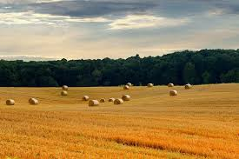
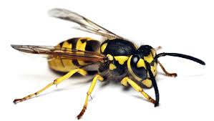
owa
o
r

Slide 3

A więc już wiesz, że chodzi o krople rosy, prawda? Zimą rzadko można je dostrzec, bo w nocy temperatura często przekracza wartość poniżej zera, a wtedy na trawie czy gałązkach tworzy się szron. Ale wiosną,kiedy noce są już cieplejsze, rankiem, zamiast szronu, można dostrzec mnóstwo maleńkich kropelek na trawie czy wczesnowiosennych kwiatach. A wkrótce zaczniemy ją dostrzegać również na liściach czy pajęczynach snutych przez pająki.
Gdy rankiem wschodzi słońce, odbija swój blask w tych kropelkach, przez co wydają się one kolorowe. Lecz obawiam się, że nie łatwo byłoby dostrzec taką piękną grę barw, o jakiej autorka mówi w baśni, z którą chcę Ciebie zapoznać. Ale i tak rosa lśniąca o poranku jest pięknym zjawiskiem, występującym w przyrodzie.
A teraz pytanie do Ciebie. Czy wraz z upływem dnia rosa pozostaje cały czas na trawie i listkach? Jeżeli nie, to dlaczego?

Slide 4
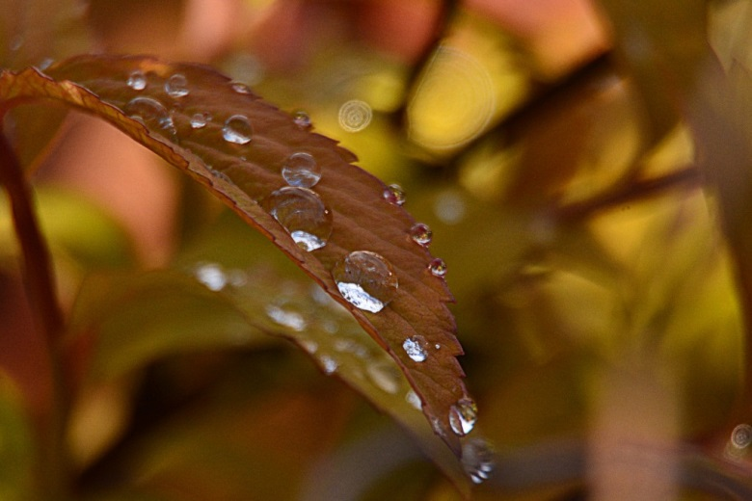
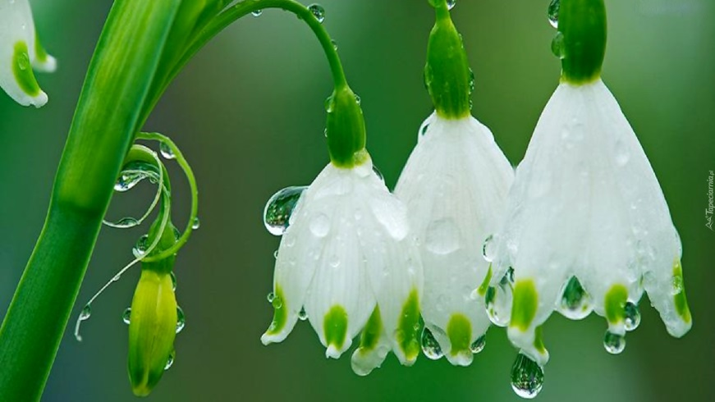
Krople rosy na zeszłorocznym,
jesiennym listku
Krople rosy na przybiśniegach

Slide 5
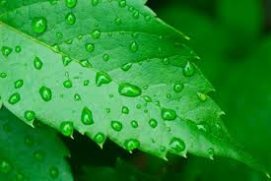
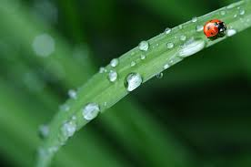
Krople rosy na listkach, które już niedługo się pojawią

Slide 6
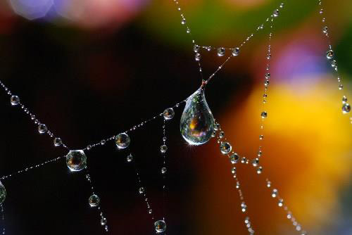
Krople rosy rozsnute na pajęczynie, tkanej przez pająki

Slide 7

Zanim posłuchasz, co bajarka ma Ci do opowiedzenia, odgadnij
pewne hasła, które w tej opowieści się pojawią.
Aby tego dokonać, rozwiąż zagadki, rebus i krzyżówkę na
następnych stronach.

Slide 8
Odgadnij zagadki, a potem z pierwszych liter słów będących ich rozwiązaniem ułóż hasło.
1.Czarno – biała, w paski cała, jedna biega po Afryce,
druga pomaga przejść przez ulicę.
2.Mała do herbaty, duża do rosołu,
z nią się spotyksza, gdy siadasz do stołu.
3. I na włoskim i laskowym bardzo twarda jest skorupa.
Gdy wiewiórka chce go spożyć musi najpierw ją rozłupać.
4. Wielka, głośna gąsienica mknie torami po ulicach.
5. Przychodzi do nas z dala, gwiazdy na niebie zapala.
Do snu układa słońce, a budzi gwiazd tysiące.
6. Ma nieduże ucho, jest cienka, stalowa,
używa ją często do pracy krawcowa.
7. Lubi owies, lubi siano, rży i parska w stajni rano.

Slide 9
Odgadnij zagadki, a potem z pierwszych liter słów ułóż hasło.
1. Jest od konia dużo mniejszy, lecz ma troszkę większe uszy.
Gdy się uprze, że iść nie chce, to nic z miejsca go nie ruszy.
2. W środku ma powietrze, nie ma żadnej dziury,
gdy rzucisz na ziemię, to skacze do góry.
3. To jest łobuz, jakich mało,
lecz każde dziecko zjeść by go chciało.
4. Jest królem, lecz nie w koronie,
ma grzywę, choć nie jest koniem.

Slide 10
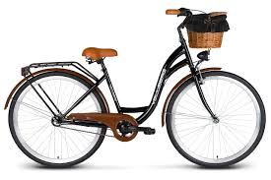

Rozwiąż rebus
P
row
pa

Slide 11

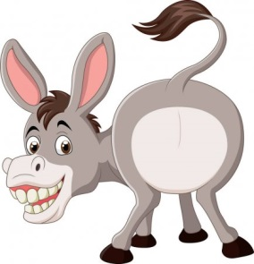

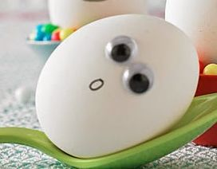
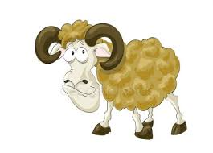
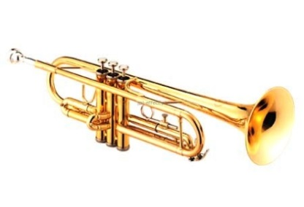

2
3
1
4
5
6
7

Slide 12

Udało się?
Czy wiesz w takim razie, czym się zajmuje złotnik i czym są diamenty, perły i opale?
Jeżeli nie, spróbuj ustalić to przy pomocy osoby Ci towarzyszącej.
„Naszyjnik z kropli rosy”. opowiada o strasznie kapryśnej księżniczce, z którą nikt
w pałacu nie mógł wytrzymać.
Baśń ta znajduje się ona wksiążce Hanny Zdzitowieckiej „Bursztynowe baśnie.
Akcja jej rozgrywa się w Darłowie. Spróbuj ustalić wraz o sobą Ci towarzyszącą,
gdzie leży to miasto.
Po posłuchaniu odwiedź jeszcze następne strony.

Slide 13

I co sądzisz o tej księżniczce?
Czy potrafisz powiedzieć, dlaczego w dniu swoich urodzin w końcu przestałą krzyczeć i awanturować się, a nawet uśmiech zagościł na jej twarzy?
Na kolejnej stronie zobaczysz rozsypankę obrazkową. Postaraj się ponumerować je wedłuk kolejności.

Slide 14
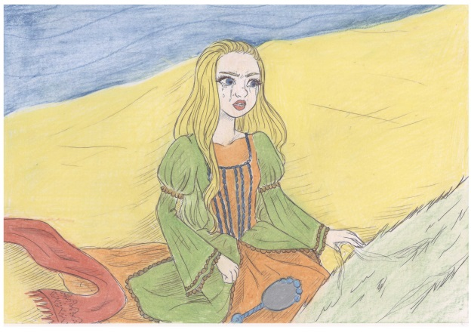
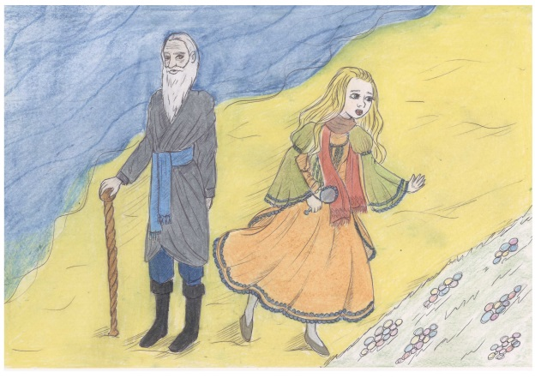
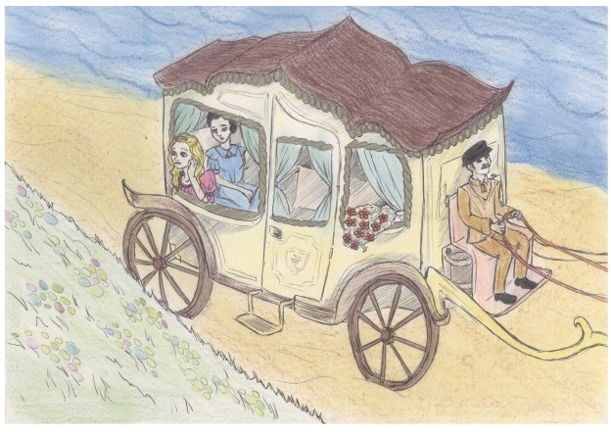
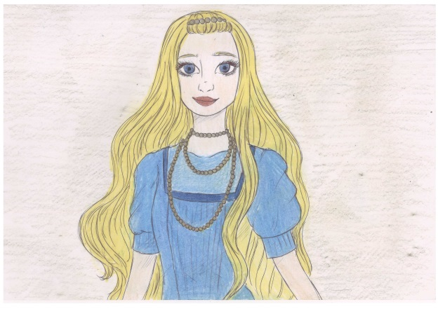
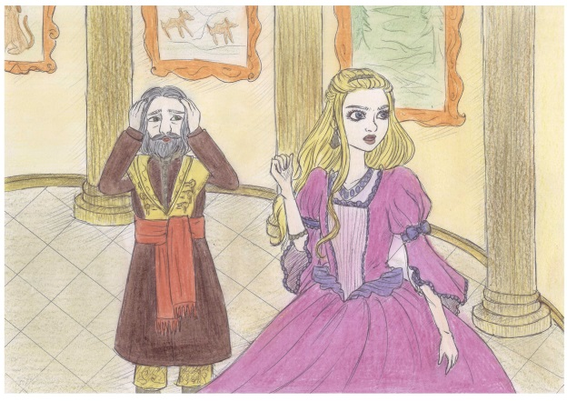
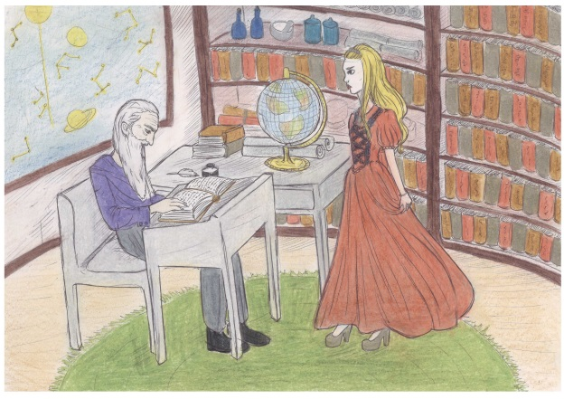

Slide 15

Na sam koniec jeszcze mam dla Ciebie jedną zagadkę. Szukając jej rozwiązania,
pomyśl o kroplach rosy, osiadającej w nocy na roślinach.
Pewien czarownik przemienił w kwiaty sześciu rycerzy, którzy ubiegali się o rękę jego pięknej córki. Późno wieczorem, kiedy już było ciemno, córka czarownika przyniosła jeden z kwiatów do swej komnaty, aby być bliżej dzielnego rycerza. O świcie odniosła go z powrotem do ogrodu, by jej ojciec o niczym się nie dowiedział. Niestety, kroki córki obudziły czarownika. Natychmiast zszedł do ogrodu i od razu poznał, który kwiat córka miała w nocy w pokoju. Po czym czarodziej rozpoznał ów kwiat?
Dziękuję za miłą zabawę!
m.dunin@sp90.edu.gdansk.pl

